Slide 1

Atelier sur le modèle d'entreprise durable

Slide 2

Qu'est-ce que le
Business Model Canvas ?
Le Business Model Canvas est un outil de gestion stratégique qui vous permet de visualiser et d'évaluer votre idée ou concept d'entreprise. Il s'agit d'un document d'une page contenant neuf cases qui représentent les différents éléments fondamentaux d'une entreprise.
Le Business Model Canvas surpasse le plan d'affaires traditionnel qui s'étend sur plusieurs pages, en offrant un moyen beaucoup plus facile de comprendre les différents éléments fondamentaux d'une entreprise.

Slide 3
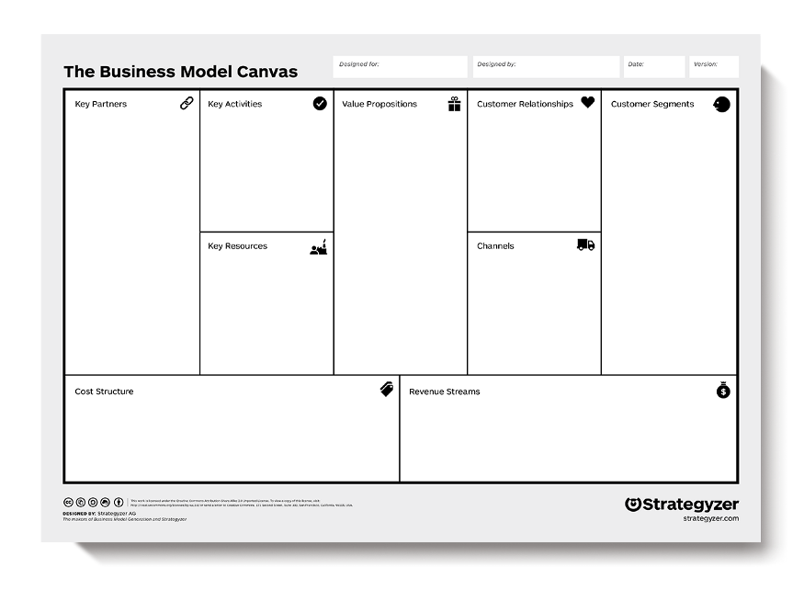
Qu'est-ce que le
Business Model Canvas ?
Notes:
Le côté droit du BMC se concentre sur le client (externe), tandis que le côté gauche du canevas se concentre sur l'entreprise (interne).
Les facteurs externes et internes se rejoignent autour de la proposition de valeur, qui est l'échange de valeur entre votre entreprise et vos clients.
Pourquoi l'utiliser ?
Dessiner rapidement une image de ce que l'idée implique.
Il nous permet de comprendre votre activité et d'établir des liens entre votre idée et la manière de la transformer en entreprise.
Elle examine les types de décisions des clients qui influencent l'utilisation de vos systèmes.
Il permet à chacun de se faire une idée précise de ce que sera l'entreprise.

Slide 4

Qu'est-ce que le
Modèle d'entreprise durable ?
Le modèle d'entreprise durable enrichit le modèle d'entreprise original de trois sections supplémentaires : 1) une liste d'objectifs durables, 2) les externalités négatives et 3) les externalités positives.

Slide 5
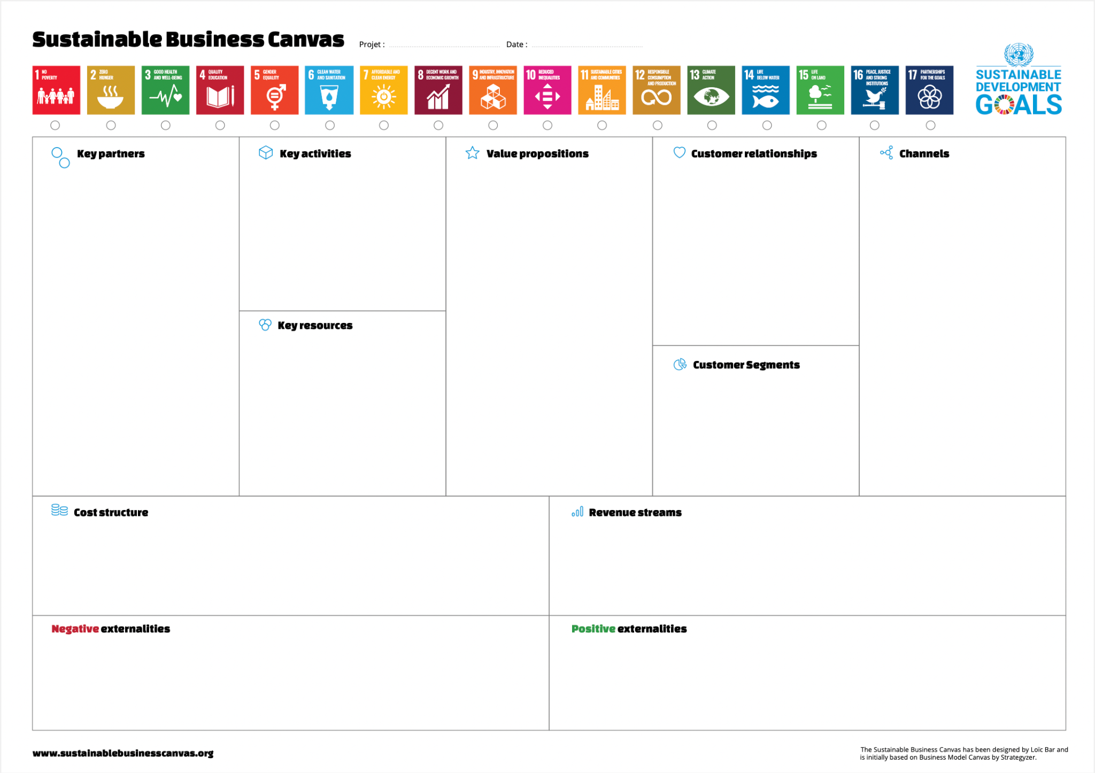

Slide 6
Pourquoi vous en avez besoin
Le SBMC donne un aperçu rapide du modèle d'entreprise et est dépourvu de détails inutiles par rapport au plan d'entreprise traditionnel.
La nature visuelle du canevas de modèle d'entreprise le rend plus facile à consulter et à comprendre par n'importe qui.
Il est plus facile à modifier et peut être facilement partagé avec les employés et les parties prenantes.
Le modèle d'entreprise durable peut être utilisé aussi bien par les grandes entreprises que par les jeunes pousses ne comptant que quelques employés.
Il clarifie la manière dont les différents aspects de l'entreprise sont liés les uns aux autres.
Vous pouvez utiliser un modèle de SBMC pour guider une séance de réflexion sur la définition efficace de votre modèle d'entreprise.

Slide 7
Comment faire pour créer votre propre
Le modèle d'entreprise durable se compose de onze éléments : proposition de valeur pour le client, segments de clientèle, canaux, relations avec les clients, flux de revenus, ressources clés, partenaires clés, activités clés, structure des coûts, externalités négatives et externalités positives.
Lorsque vous remplirez le canevas d'un modèle d'entreprise durable, vous ferez un remue-méninges et des recherches sur chacun de ces éléments. Les données recueillies peuvent être placées dans chaque section pertinente du canevas.
START
VOUS DISPOSEZ DE 2 HEURES POUR RÉFLÉCHIR ET RECHERCHER AVEC VOTRE ÉQUIPE LES DIFFÉRENTS ÉLÉMENTS DU CANEVAS D'ENTREPRISE.

Slide 8

La structure de la toile

Slide 9
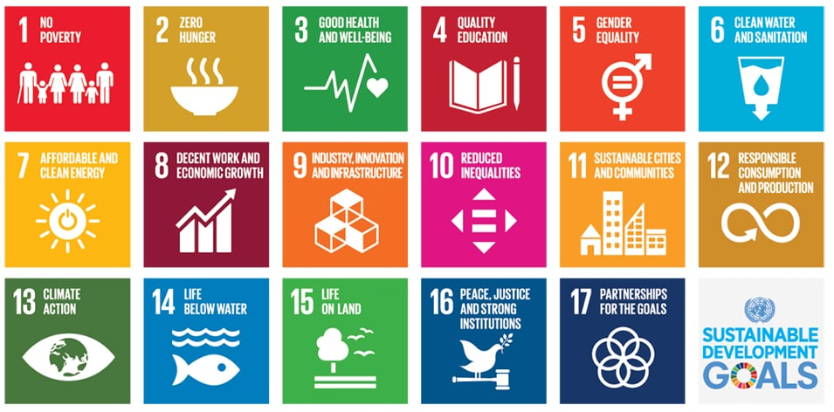
Objectifs de développement durable
Ils constituent le schéma directeur d'un avenir meilleur et plus durable pour tous. Ils permettent de relever les défis mondiaux auxquels nous sommes confrontés, notamment ceux liés à la pauvreté, aux inégalités, au changement climatique, à la dégradation de l'environnement, à la paix et à la justice. Cette section permet au propriétaire de l'entreprise de vérifier les objectifs auxquels son entreprise répond.

Slide 10

Principaux partenaires
Les partenaires clés sont les entreprises ou les fournisseurs externes qui vous aideront à mener à bien vos activités clés. Ils sont essentiels à la réussite du modèle d'entreprise. Ils peuvent vous aider à pénétrer plus rapidement le marché ou à compléter votre proposition de valeur. Les partenaires clés peuvent également vous aider à compenser vos externalités négatives.

Slide 11
Principaux partenaires
Qui sont nos principaux partenaires ?
Qui sont nos principaux fournisseurs ?
Qui peut aider en cas d'externalités négatives ?
Quelles ressources clés acquérons-nous auprès de nos partenaires ?
Quelles sont les principales activités des partenaires ?

Slide 12
Activités principales
Quelles sont les activités/tâches qui doivent être accomplies pour réaliser votre
objectif de l'entreprise ? Dans cette section, vous devez dresser la liste de toutes les activités clés nécessaires au bon fonctionnement de votre modèle d'entreprise. Ces activités clés doivent être axées sur la réalisation de la proposition de valeur, l'atteinte des segments de clientèle, le maintien des relations avec les clients et la génération de revenus.
Il existe trois catégories d'activités clés ;
Production : conception, fabrication et livraison d'un produit en quantités significatives et/ou de qualité supérieure.
Résolution de problèmes : trouver de nouvelles solutions aux problèmes individuels rencontrés par les clients.
Plate-forme/réseau : Création et maintenance de plateformes. Par exemple, Microsoft fournit un système d'exploitation fiable pour soutenir les produits logiciels tiers.

Slide 13

Ressources clés
Il s'agit de dresser la liste des ressources clés ou des principaux intrants dont vous avez besoin pour mener à bien vos activités clés afin de créer votre proposition de valeur. Vous pouvez prendre en compte la durabilité dans les ressources dont vous avez besoin.
Il existe plusieurs types de ressources clés et
ils sont
Personnel (employés)
Financier (liquidités, lignes de crédit, etc.)
Intellectuelle (marque, brevets, PI, droits d'auteur)
Physique (équipement, inventaire, bâtiments)

Slide 14
Propositions de valeur
Il s'agit de l'élément de base qui se trouve au cœur du modèle d'entreprise. Il représente votre solution unique (produit ou service) à un problème rencontré par un segment de clientèle, ou qui crée de la valeur pour ce segment.
Une proposition de valeur doit être unique ou différente de celle de vos concurrents. Si vous proposez un nouveau produit, il doit être innovant et perturbateur. Si vous proposez un produit qui existe déjà sur le marché, il doit se distinguer par de nouvelles caractéristiques et de nouveaux attributs. Les propositions de valeur peuvent être soit quantitatives (prix et rapidité du service), soit
qualitatif (expérience client ou design). La durabilité peut être l'un des aspects les plus importants de votre modèle d'entreprise.

Slide 15
Relations avec les clients
Dans cette section, vous devez établir le type de relation que vous aurez avec chacun de vos segments de clientèle ou la manière dont vous interagirez avec eux tout au long de leur parcours au sein de votre entreprise. Souhaitez-vous mettre en place des services sur mesure ou une approche en libre-service ?
Il existe plusieurs types de relations avec les clients
Assistance personnelle : vous interagissez avec le client en personne ou par courrier électronique, par téléphone ou par d'autres moyens.
Assistance personnelle dédiée : vous affectez un représentant dédié à un client particulier.

Slide 16
Relations avec les clients
Libre-service : dans ce cas, vous n'entretenez aucune relation avec le client, mais vous lui fournissez ce dont il a besoin pour s'aider lui-même.
Services automatisés : il s'agit de processus ou de machines automatisés qui aident les clients à effectuer eux-mêmes les services.
Communautés : il s'agit de communautés en ligne où les clients peuvent s'entraider pour résoudre leurs propres problèmes liés au produit ou au service.
Co-création : l'entreprise permet au client de participer à la conception ou au développement du produit. Par exemple, YouTube a donné à ses utilisateurs la possibilité de créer du contenu pour son public.

Slide 17

Segments de clientèle
Il s'agit des groupes de personnes ou d'entreprises que vous essayez de cibler et auxquels vous essayez de vendre votre produit ou service. La segmentation de vos clients sur la base de similitudes telles que la zone géographique, le sexe, l'âge, les comportements, les intérêts, etc. vous donne la possibilité de mieux répondre à leurs besoins, notamment en personnalisant la solution que vous leur proposez. Si votre entreprise poursuit des objectifs durables, vous pouvez affiner vos segments de clientèle pour voir comment ils peuvent être liés à votre valeur.
Il existe différents segments de clientèle qu'un modèle d'entreprise peut cibler :
Marché de masse : Un modèle d'entreprise qui se concentre sur les marchés de masse ne regroupe pas ses clients en segments. Il se concentre plutôt sur la population générale ou sur un grand groupe de personnes ayant des besoins similaires. Par exemple, un produit comme un téléphone.

Slide 18
Segments de clientèle
Marché de niche : Dans ce cas, l'accent est mis sur un groupe spécifique de personnes ayant des besoins et des caractéristiques uniques. Dans ce cas, les propositions de valeur, les canaux de distribution et les relations avec les clients doivent être adaptés pour répondre à leurs besoins spécifiques. Les acheteurs de chaussures de sport en sont un exemple.
Segmenté : Sur la base de besoins légèrement différents, il peut y avoir différents groupes au sein du principal segment de clientèle. En conséquence, vous pouvez créer différentes valeurs
de distribution, etc. pour répondre aux différents besoins de ces personnes.
segments.
Diversifié : Un segment de marché diversifié comprend des clients ayant des besoins très différents.
Marchés multilatéraux : ils comprennent des segments de clientèle interdépendants. Par exemple, une société de cartes de crédit s'adresse à la fois aux détenteurs de cartes de crédit et aux commerçants qui acceptent ces cartes.

Slide 19
Canaux
Ce bloc décrit la manière dont votre entreprise communiquera avec ses clients et les touchera. Les canaux sont les points de contact qui permettent à vos clients d'entrer en relation avec votre entreprise. Les canaux jouent un rôle dans la sensibilisation des clients à votre produit ou service et dans la diffusion de vos propositions de valeur. Les canaux peuvent également être utilisés pour permettre aux clients d'acheter des produits ou des services et de bénéficier d'une assistance après l'achat.
Il existe deux types de canaux
Canaux propres : site web de l'entreprise, sites de médias sociaux, ventes internes, etc.
Canaux de partenaires : sites web appartenant à des partenaires, distribution en gros, vente au détail, etc.

Slide 20
Phases des canaux
Sensibilisation : comment faire connaître les produits et services de notre entreprise ?
Évaluation : comment aidons-nous les clients à évaluer la proposition de valeur de notre organisation ?
Achat : comment permettre aux clients d'acheter des produits et services spécifiques ?
Livraison : comment fournir une proposition de valeur aux clients ?
Après-vente : comment fournir une assistance aux clients après l'achat ?
Bonus :
Comment évaluez-vous la durabilité de chacune des phases ?

Slide 21
Structure des coûts
Dans ce bloc, vous identifiez tous les coûts associés au fonctionnement de votre modèle d'entreprise. Vous devrez vous concentrer sur l'évaluation des coûts liés à la création et à la diffusion de vos propositions de valeur, à la création de flux de revenus et au maintien des relations avec les clients. Il vous sera plus facile de le faire une fois que vous aurez défini vos ressources, activités et partenaires clés.
Le développement durable peut également représenter un coût, par exemple pour la création de rapports sur l'empreinte carbone. Gardez à l'esprit que les externalités négatives auront un impact sur votre structure de coûts.
Les entreprises peuvent être axées sur les coûts (elles s'efforcent de minimiser les coûts dans la mesure du possible) ou sur la valeur (elles s'efforcent d'offrir une valeur maximale au client).

Slide 22

Sources de revenus
Les flux de revenus sont les sources à partir desquelles une entreprise génère de l'argent en vendant ses produits ou services aux clients. Dans ce bloc, vous devez décrire comment vous obtiendrez des revenus à partir de vos propositions de valeur. N'oubliez pas que les flux de revenus doivent générer plus que les coûts que vous aurez à supporter.
Un flux de revenus peut appartenir à l'un des modèles de revenus suivants,
Recettes basées sur les transactions : elles proviennent des clients qui effectuent un paiement unique.
Recettes récurrentes : provenant de paiements continus pour des services permanents ou des services après-vente.

Slide 23
Sources de revenus
Vous pouvez générer des revenus de différentes manières :
Vente d'actifs : en vendant les droits de propriété d'un produit à un acheteur.
Frais d'utilisation : en facturant au client l'utilisation de son produit ou service.
Frais d'abonnement : en facturant au client l'utilisation régulière et constante de son produit.
Prêt/ crédit-bail/ location : le client paie pour obtenir les droits exclusifs d'utilisation d'un actif pendant une période déterminée.
Licences : le client paie pour obtenir l'autorisation d'utiliser la propriété intellectuelle de l'entreprise.
Frais de courtage : revenus générés en agissant en tant qu'intermédiaire entre deux ou plusieurs parties.
Publicité : faire payer le client pour qu'il fasse la publicité d'un produit, d'un service ou d'une marque en utilisant les plates-formes de l'entreprise.

Slide 24
Externalités négatives
Se produit lorsque la mise en œuvre de votre proposition de valeur (produit ou service) a un effet néfaste sur un tiers. De nombreuses entreprises ont des externalités négatives. Les répertorier offre une occasion unique de mieux positionner votre entreprise et de libérer de nouvelles opportunités commerciales.
Quel est l'impact négatif de votre proposition de valeur sur votre environnement ?
Vos partenaires ?
Vos ressources ?
Votre chaîne ?
Une question supplémentaire est posée pour voir comment les entreprises peuvent compenser cela. Négatif
Les externalités peuvent être considérées comme des opportunités cachées qui pourraient générer de nouveaux revenus.

Slide 25

Externalités positives
Ce bloc contient tous les aspects positifs de votre entreprise. Quels sont les tiers qui bénéficieront de votre entreprise.
Comment vos propositions de valeur auront-elles un impact positif sur votre environnement ?
De quelle manière votre proposition de valeur cible-t-elle un ou plusieurs objectifs de développement durable des Nations unies ?
Les externalités positives suscitent également l'adhésion des clients, des employés et des actionnaires.
Dans un monde où les personnes sont les actifs les plus précieux, les externalités positives peuvent avoir un impact considérable sur le maintien de cet actif à bord.

Slide 26
Références
https://creately.com/blog/diagrams/business-model-canvas-explained/
https://corporatefinanceinstitute.com/resources/management/business-model-canvas-template/
https://www.sustainablebusinesscanvas.org

Slide 27
MERCI !
Plus de ressources sur
http://we4change.eu/
Notes:
merci

